Slide 1

TYPES IN
TYPES IN

Slide 2
3.14
1
20
Notes:
Представим числа

Slide 3
2
3.14
1
20
-1

Slide 4
3/2
2
3.14
1
20
-1
45
Notes:
Бесконечное множество

Slide 5
3/2
2
3.14
1
20
-1
45
Notes:
Обведем числа в круг

Slide 6
number
3/2
2
3.14
1
20
-1
45

Slide 7
number
3/2
2
3.14
n =
1
20
-1
45

Slide 8
number
3/2
2
3.14
n =
1
20
-1
45
Notes:
Любой элемент данного круга

Slide 9
number
3/2
2
3.14
word
1
20
-1
45
Notes:
Слова например не входят в него

Slide 10
1
n =
1
Notes:
Круг может содержать разное кол-во элементов

Slide 11
1
n =
1
20

Slide 12
1 | 2 | 3
1
n =
2
3
Notes:
Или можно выразить несоклько элементов сразу

Slide 13
1 | 2 | 3
1
n =
2
3
20

Slide 14
TYPE OPERATIONS

Slide 15
number
string

Slide 16
string |
number

Slide 17
string |
number
1
x =
x =
word

Slide 18
=
Notes:
Каждое число приводится

Slide 19
!=
Notes:
Не каждый элемент объединения приводится

Slide 20
number
string

Slide 21
string &
number

Slide 22
string &
number
x
Notes:
Оно пустое

Slide 23
never

Slide 24
void

Slide 25
void
undefined

Slide 26
unknown

Slide 27
STRUCTS

Slide 28
{ name: string }

Slide 29
{ name: string }
{ name: “Vasiliy” }

Slide 30
{ name: string }
{ name: “Vasiliy” }
{ name: “Ivan” }
{ name: “John” }

Slide 31
{ name: string }
{ name: “Vasiliy” }

Slide 32
{ name: string }
{ name: “Vasiliy”, age: 42 }

Slide 33
{ name: string }
{ name: “Vasiliy”, … }

Slide 34
{ color: “red” }
{ color: “red”, … }

Slide 35
INTERSECTION

Slide 36
{ color: “red” }
{ sweetness: number }

Slide 37
{ sweetness: number }
{ color: “red” }

Slide 38
{ sweetness: number }
{ color: “red” }
{
sweetness: 2,
flag: true
}

Slide 39
{ sweetness: number }
{ color: “red” }
{
sweetness: 2,
flag: true
}
{
sweetness: 2,
color: ”red”
}

Slide 40
{ sweetness: number }
{ color: “red” }
{
sweetness: 2,
flag: true
}
{
sweetness: 2,
color: ”red”
}
{
color: “red”,
sweetness: 2
}

Slide 41
UNION

Slide 42
{ a: number }
{ b: number }

Slide 43
{ a: number }
| { b: number }

Slide 44
{ a: number }
| { b: number }
{ b: 42 }
{ a: 12 }

Slide 45
{ a: number }
| { b: number }
{ b: 42 }
{ a: 12 }

Slide 46
{ a: number }
| { b: number }
{ b: 42 }
{
a: 12,
b: 42
}
{ a: 12 }

Slide 47
{ a: number, c: boolean }
| { b: number, c: boolean }

Slide 48
{ a: number, c: boolean }
| { b: number, c: boolean }
{ a: 12, c: true }

Slide 49
{ a: number, c: boolean }
| { b: number, c: boolean }
{
a: 12,
b: 42,
c: false
}
{ a: 12, c: true }

Slide 50
{ a: number, c: boolean }
| { b: number, c: boolean }
{ b: 42, c: false }
{
a: 12,
b: 42,
c: false
}
{ a: 12, c: true }

Slide 51
{ a: number, c: ‘A’ }
| { b: number, c: ‘B’ }

Slide 52
{ a: number, c: ‘A’ }
| { b: number, c: ‘B’ }
{
a: 12,
c: ‘A’
}

Slide 53
{ a: number, c: ‘A’ }
| { b: number, c: ‘B’ }
{
a: 12,
c: ‘A’
}
{
b: 42,
c: ‘B’
}

Slide 54
{ a: number, c: ‘A’ }
| { b: number, c: ‘B’ }
{
a: 12,
b: 42,
c: ‘A’ & ‘B’
}
{
a: 12,
c: ‘A’
}
{
b: 42,
c: ‘B’
}

Slide 55
{ a: number, c: ‘A’ }
| { b: number, c: ‘B’ }
{
a: 12,
b: 42,
c: never
}
{
a: 12,
c: ‘A’
}
{
b: 42,
c: ‘B’
}

Slide 56
{ a: number, c: ‘A’ }
| { b: number, c: ‘B’ }
{
a: 12,
c: ‘A’
}
{
b: 42,
c: ‘B’
}

Slide 57
CONDITIONALS

Slide 58
Notes:
Представим два множества

Slide 59
=
Notes:
Компилятор умеет проверять “присваемость”. Т. Е. где то внутри у него стоит условие которое мы можем использовать динамически. Написать тип IsAssignable

Slide 60
Extract<A | B, C>
Notes:
Union запись преобразуется в распределение

Slide 61
Extract<A, C> | Extract<B, C>

Slide 62
ADT

Slide 63
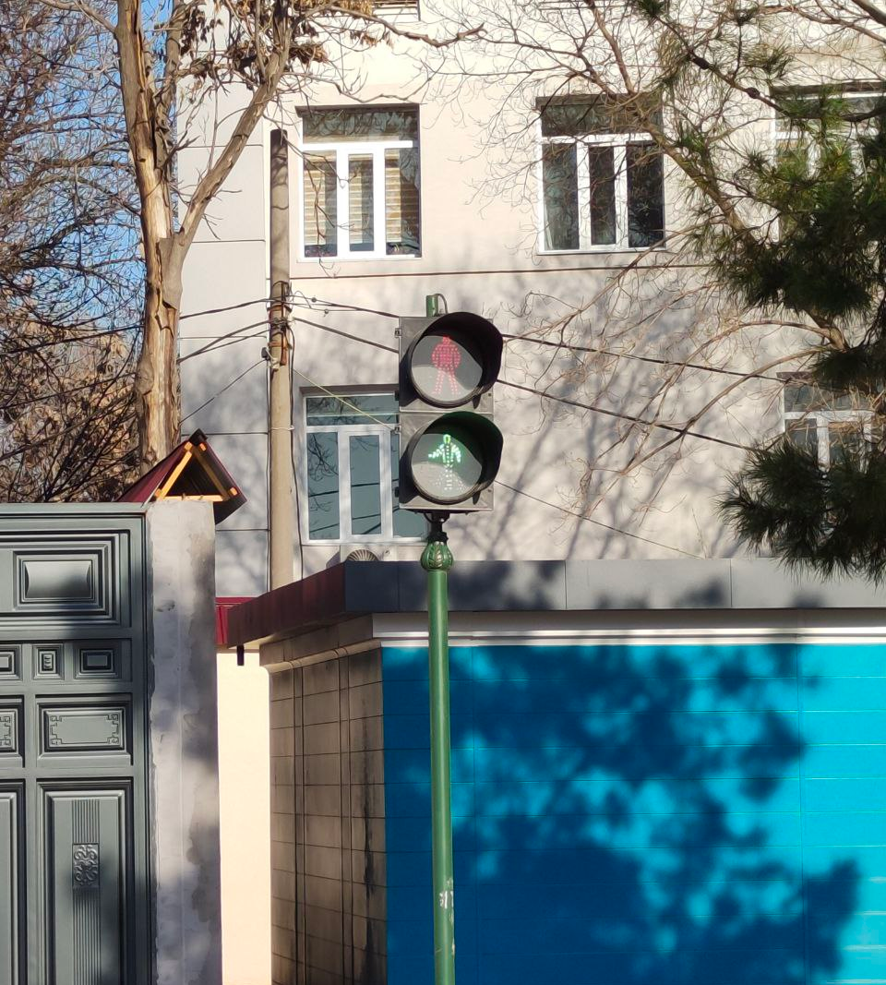

Slide 64


Slide 65


Slide 69
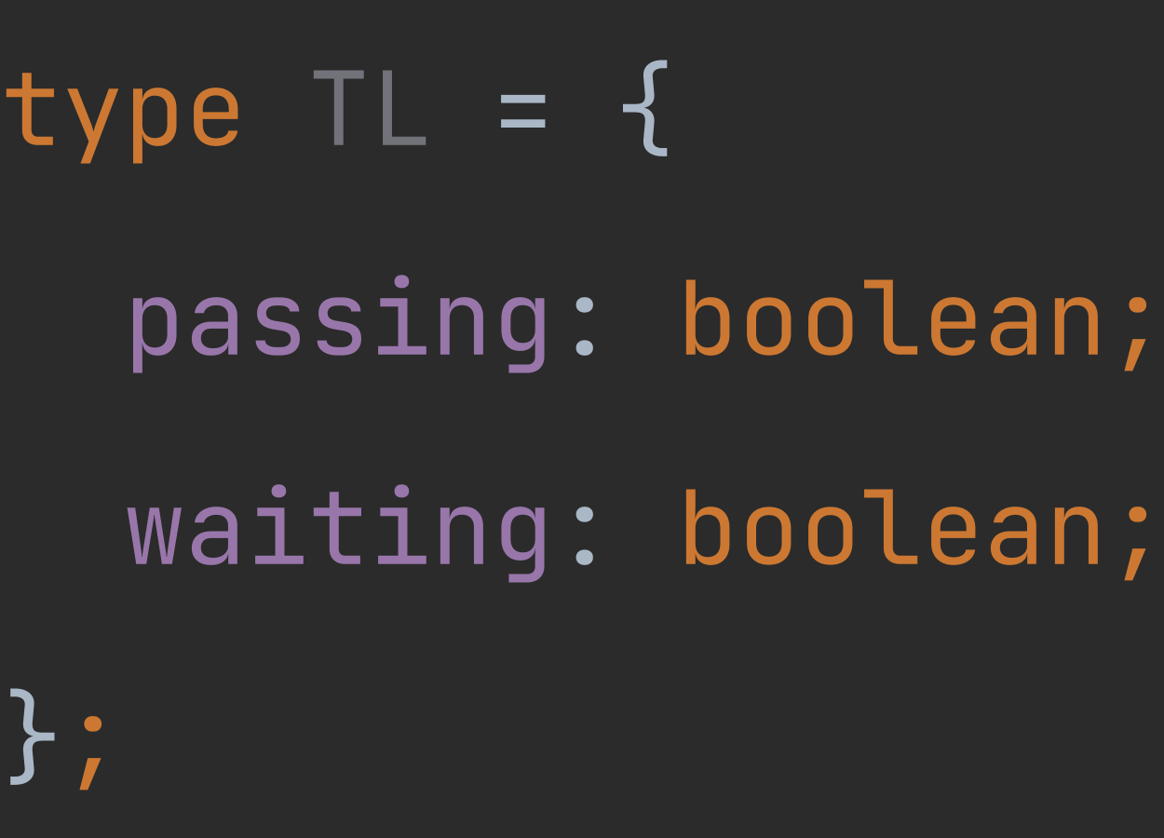
Notes:
Где то там в светофоре такая модель стейта

Slide 70
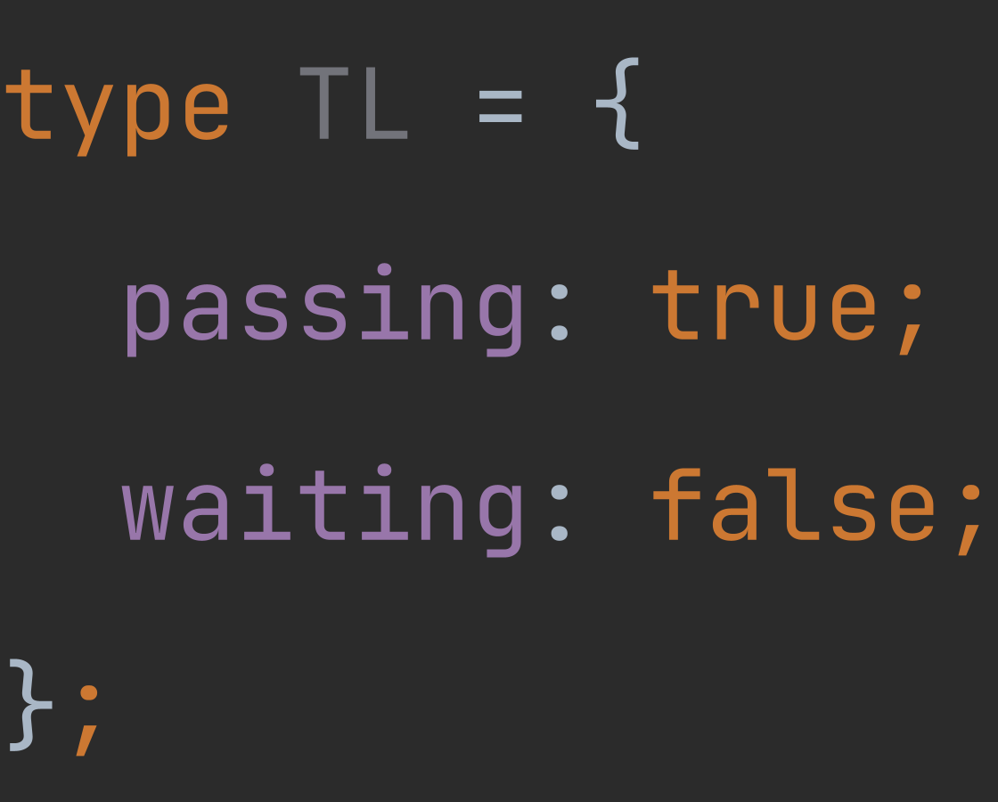
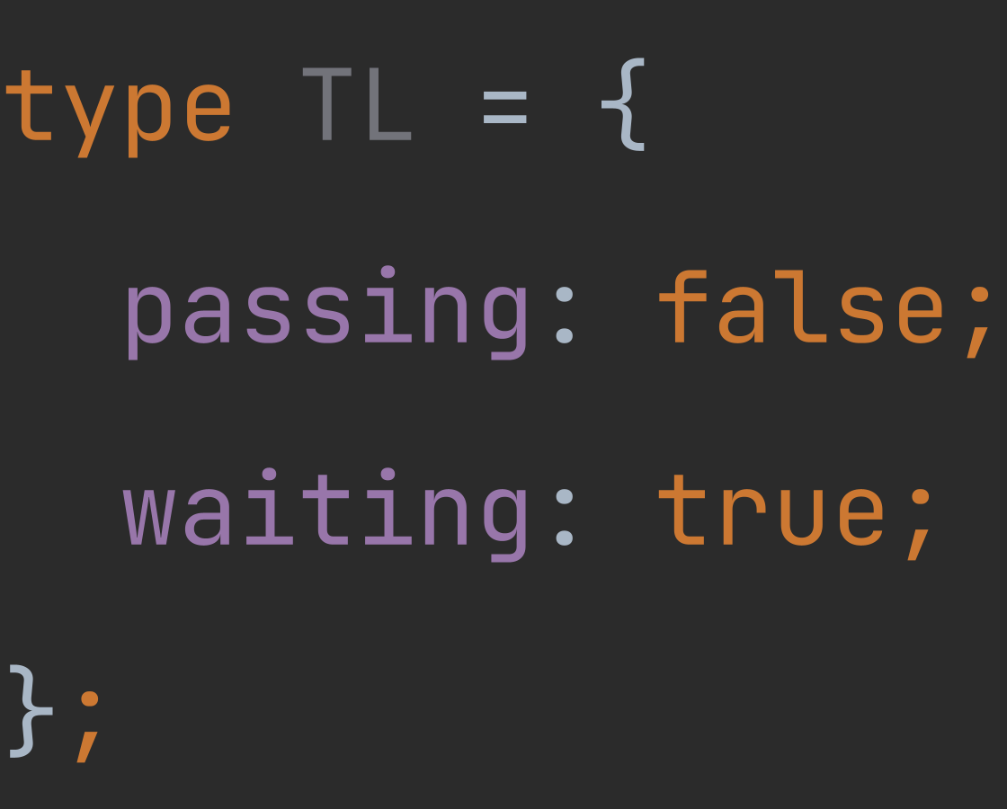
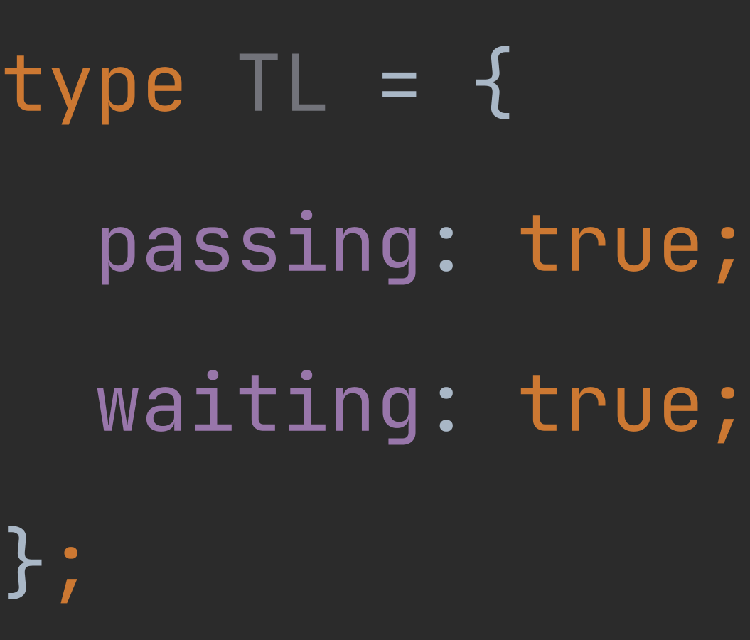

Slide 71
Notes:
Продемонстрировать решение с простой заменой на bool

Slide 73
Notes:
Продемонстрировать одинаковость

Slide 74
ISOMORPHIC
Notes:
Привести пример изоморфных функций

Slide 76


Slide 77
(boolean, boolean)

Slide 78
({true, false}, {true, false})
Notes:
Вернуться назад и показать что сами множества не важны, важна их размерность (для изоморфной) (bool заменить на строки)

Slide 79
(2, 2)

Slide 80
2 * 2

Slide 81
PRODUCT TYPE
2 * 2

Slide 82
boolean

Slide 83
true | false

Slide 84
1 | 1

Slide 85
1 + 1
Notes:
boolean

Slide 86
SUM TYPE
1 + 1
Notes:
boolean

Slide 87
Maybe<a> = 1 + a
Notes:
Функция принимающая опцианальный аргумент

Slide 88
1 + (1 * a)
Notes:
Светофор с таймером

Slide 89
1 + a
Notes:
Так это же Maybe

Slide 90
1 * 2 + 1 * 2
Notes:
Светофор, у каждого стейта есть признак улыбки

Slide 91
2 * (1 + 1)

Slide 92
2 * (1 + 1)
= 1 * 2 + 1 * 2

Slide 93
OTHER TYPES
Notes:
Void
Never
List тип l(a) = 1 + a * l(a)
Not Empty List

Slide 94
COMPLEXITY
Notes:
Создание ПО – сложный процесс. Каким образом можно бороться со сложностью? Привести пример разделения и соединения операций.
Программа как композиция простых функций. Startified design, testability, reasonability

Slide 95
PROPERTIES
Notes:
Показать свойства на примере негативных функций

Slide 96
TESTABILITY/REASONABILITY
Notes:
Head функция с Either

Slide 97
EXTENDABILITY
Notes:
Divide memo

Slide 98
TArgs

Slide 99
TReturn
TArgs

Slide 100
TReturn
TArgs

Slide 101
TReturn
TArgs
f()

Slide 102
TReturn
TArgs

Slide 103
TReturn
TArgs

Slide 104
PARTIAL FUNCTION
TReturn
TArgs
Notes:
Источник дефектов (компиляция пройдет но результат будет сайдэффектом)

Slide 105
TReturn
TArgs

Slide 106
TReturn
TArgs

Slide 107
DIRECTIONALITY
TReturn
TArgs

Slide 108
DIRECTIONALITY
TReturn
TArgs
Notes:
Пример с head

Slide 109
TReturn
TArgs

Slide 110
TArgs (domain)
TReturn (codomain)

Slide 111
TArgs (domain)
TReturn (codomain)

Slide 112
TArgs (domain)
TReturn (codomain)
(image)
Notes:
Привести в пример такой функции (n: number) => true
Образ или тень

Slide 113
TArgs (domain)
TReturn (codomain)
(image)
Notes:
Функция прибавляющая к числу 2

Slide 114
INVERTABILITY
(image)
Notes:
Привести пример с инверсией функции прибавляющей 2

Slide 115
INVERTABILITY
(image)
Notes:
Не является

Slide 116
INVERTABILITY
(image)
Notes:
Не является

Slide 117
INVERTABILITY
(image)
Notes:
Не является

Slide 118
INVERTABILITY
(image)
Notes:
Не является

Slide 119
ABSTRACTION
(image)

Slide 120
MODELING
(image)

Slide 121
INVERTABILITY
(image)

Slide 122
INVERTABILITY

Slide 123
ISOMORPHISMS

Slide 124
===
Notes:
Это может быть полезно при рефакторинге (когда менее понятное заменяется более понятным)
Это может быть полезно при моделировании реальных объектов и требований

Slide 125
PRACTICAL VIEW

Slide 126
(actual scenario)
(result, error)
Notes:
Пример неточного моделирования с getFromApi('/users‘)

Slide 127
(result, error)
side-effect
Notes:
Придется использовать либо partial function (assertion)

Slide 128
(result, error)
side-effect
Notes:
Либо явно или неявно приводить к одним и тем же сценариям
Система будет игнорировать не консистентные состояния
Увеличение тестовых сценариев
Пространство для дефектых состояний (след. слайд)

Slide 129
(result, error)
side-effect

Slide 130
(actual scenario)
result + error
Notes:
Пример неточного моделирования с getFromApi('/users‘)

Slide 131
FURTHER DEVELOPMENT
Notes:
Что по поводу дальнейшего развития данного функционала? Привести пример добавленных требований. Обратить внимание на то что для добавления поведения нам приходится менять уже существующий код

Slide 132
CATEGORY
Notes:
category is an embarrassingly simple concept. A category consists of objects and arrows that go between them

Slide 139
Notes:
Arrows compose, so if you have an arrow from object 𝐴 to object 𝐵, and another arrow from object 𝐵 to object 𝐶, then there must be an arrow — their composition — that goes from 𝐴 to 𝐶.

Slide 140
Notes:
Id морфизм

Slide 141
A
B
C
Notes:
Пример с массивом строк и первой строкой и кол-ве символов

Slide 142
A
B
C
f
g

Slide 143
A
B
C
f
g
Notes:
Id морфизмы

Slide 144
A
B
C
f
g
g * f
Notes:
Привести пример такой композиции

Slide 145
ASSOCIATIVE
Notes:
category is an embarrassingly simple concept. A category consists of objects and arrows that go between them

Slide 151
f
g
h

Slide 152
h * g
f
g
h
g * f

Slide 153
h * g
f
g
h
g * f

Slide 154
h * g
f
g
h
g * f

Slide 155
h * g * f

Slide 156
h * g * f = h * (g * f)

Slide 157
h * g * f = h * (g * f) = (h * g) * f
Notes:
Привести пример на композиции

Slide 158
CATEGORY
Notes:
To summarize: A category consists of objects and arrows (morphisms). Arrows can be composed, and the composition is associative. Every object has an identity arrow that serves as a unit under composition.

Slide 159
CATEGORY
Notes:
To summarize: A category consists of objects and arrows (morphisms). Arrows can be composed, and the composition is associative. Every object has an identity arrow that serves as a unit under composition.

Slide 160
CATEGORY
Notes:
To summarize: A category consists of objects and arrows (morphisms). Arrows can be composed, and the composition is associative. Every object has an identity arrow that serves as a unit under composition.

Slide 161
CATEGORY
Notes:
To summarize: A category consists of objects and arrows (morphisms). Arrows can be composed, and the composition is associative. Every object has an identity arrow that serves as a unit under composition.

Slide 162
CATEGORY
Notes:
To summarize: A category consists of objects and arrows (morphisms). Arrows can be composed, and the composition is associative. Every object has an identity arrow that serves as a unit under composition.

Slide 163
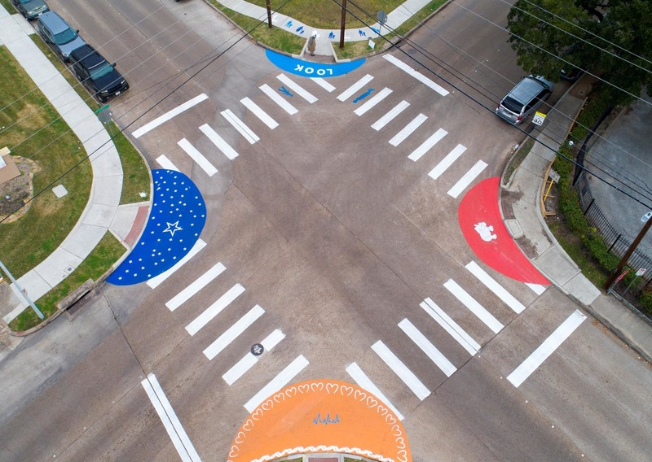

Slide 164
Notes:
Мы решаем проблемы разбивая её на мелкие подпроблемы

Slide 165
Notes:
Мы решаем проблемы разбивая её на мелкие подпроблемы

Slide 166
Notes:
Мы решаем проблемы разбивая её на мелкие подпроблемы

Slide 167
Notes:
Мы решаем проблемы разбивая её на мелкие подпроблемы

Slide 168
Notes:
Мы решаем проблемы разбивая её на мелкие подпроблемы

Slide 169
Notes:
Мы решаем проблемы разбивая её на мелкие подпроблемы

Slide 170
Notes:
Мы решаем проблемы разбивая её на мелкие подпроблемы

Slide 171
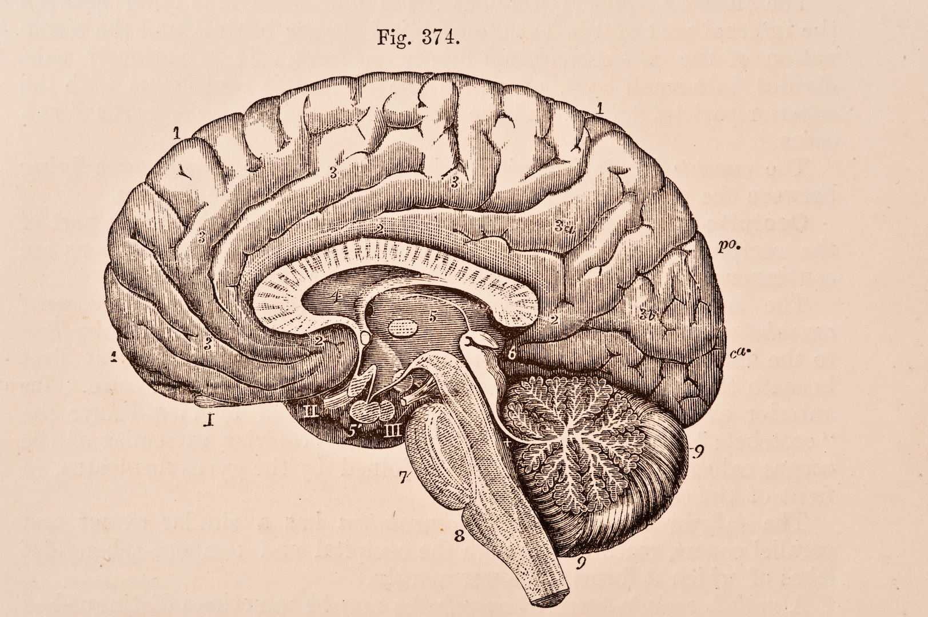
Notes:
This process of hierarchical decomposition and recomposition is not imposed on us by computers. It reflects the limitations of the human mind
We often describe some piece of code as elegant or beautiful, but what we really mean is that it’s easy to process by our limited human minds

Slide 172


Slide 178
A
B
C

Slide 179
≥
A
B
C

Slide 180
≥
≥
A
B
C

Slide 181
≥
≥
A
B
C
≥

Slide 182
≥
≥
A
B
C
≥

Slide 183
1
-3
2

Slide 184
1
-3
+ 1
2

Slide 185
1
-3
+ 1
- 5
2

Slide 186
1
-3
+ 1 - 5
+ 1
- 5
2

Slide 187
1
-3
+ 1 - 5
+ 0
+ 1
- 5
2

Slide 188
NUMBER

Slide 189
NUMBER

Slide 190
NUMBER

Slide 191
NUMBER

Slide 192
NUMBER
Notes:
Привести пример моноида (сумма чисел, произведение чисел, конкатинация строк)

Slide 193

OBJECT
Notes:
Язык javascript позволяет композировать функции возвращающие любые значения. Это в сущности делает простым построение расширяемого ПО (куча библиотек тому доказательство). Но конечно крайне сильно страдает структурная ценность таких продуктов

